Slide 1
Ogólnopolska Konferencja Farmaceutyczna Lekarzy Weterynarii „Zadania i obowiązki lekarza weterynarii w świetle nowych przepisów prawa dotyczącego produktów leczniczych weterynaryjnych oraz pasz leczniczych” lek. wet. Marta Koncewicz-Jarząb Główny Inspektorat Weterynarii 11 czerwca 2022 r .

Slide 2
„Inne kwestie dotyczące sprzedaży i stosowania weterynaryjnych produktów leczniczych określone w Rozporządzeniu Parlamentu Europejskiego i Rady (UE) 2019/6”
- właściwe organy do rejestracji i nadzoru nad produktami leczniczymi weterynaryjnymi, zasady ich nabywania i stosowania
- prowadzenie dokumentacji przez właścicieli i posiadaczy zwierząt, od których lub z których pozyskuje się żywność
- zbieranie i usuwanie odpadów weterynaryjnych produktów leczniczych
- działania podejmowane przez Inspekcję Weterynaryjną w zakresie ochrony antybiotyków

Slide 3
1. właściwe organy do rejestracji i nadzoru nad produktami leczniczymi weterynaryjnymi, zasady ich nabywania i stosowania
podział kompetencji w Polsce pomiędzy wieloma instytucjami
problem?

Slide 4
Urząd Rejestracji Produktów Leczniczych, Wyrobów Medycznych i Produktów Biobójczych
Państwowa Inspekcja Farmaceutyczna
Inspekcja Weterynaryjna
Izba Lekarsko-Weterynaryjna

Slide 5
w zakresie prowadzenia państwowych badań jakości weterynaryjnych produktów leczniczych
Państwowy Instytut Weterynaryjny-Państwowy Instytut Badawczy w Puławach
Narodowy Instytut Leków w Warszawie
związki branżowe
Polskie Stowarzyszenie Producentów i Importerów Leków Weterynaryjnych POLPROWET

Slide 6
Departament Bezpieczeństwa Żywności i Weterynarii
Ministerstwo Rolnictwa i Rozwoju Wsi

Slide 7
art. 118. ustawy z dnia 6 września 2001 roku Prawo farmaceutyczne
Nadzór nad produktami leczniczymi weterynaryjnymi
w stosunku do produktów leczniczych weterynaryjnych nadzór nad obrotem i stosowaniem produktów leczniczych weterynaryjnych sprawuje Główny Lekarz Weterynarii oraz wojewódzcy lekarze weterynarii
(zmiana ustawy Pf bez konsultacji z GIW)
Główny Lekarz Weterynarii w ramach państwowych badań jakości produktów leczniczych weterynaryjnych sprawuje nadzór nad jakością produktów leczniczych weterynaryjnych znajdujących się w obrocie

Slide 8
rozporządzenie Ministra Rolnictwa i Rozwoju Wsi z dnia 22 kwietnia 2008 r. w sprawie nadzoru nad obrotem i ilością stosowanych produktów leczniczych weterynaryjnych

Slide 9
nowe przepisy krajowe?
ustawa „okołorozporządzeniowa” o weterynaryjnych produktach leczniczych
planowany termin wejścia w życie 1 stycznia 2023 roku
ustawa z pewnością określi w sposób szczegółowy zasady nabywania i stosowania weterynaryjnych produktów leczniczych

Slide 10
2. zasady nabywania i stosowania weterynaryjnych produktów leczniczych
obrót wyłącznie pomiędzy podmiotami uprawnionymi
rozporządzenie Ministra Rolnictwa i Rozwoju Wsi z dnia 30 października 2008 r. w sprawie wykazu podmiotów uprawnionych do zakupu produktów leczniczych weterynaryjnych w hurtowniach farmaceutycznych produktów leczniczych weterynaryjnych

Slide 12
art. 101 rozporządzenia (WE) nr 2019/6
hurtownik dostarcza weterynaryjne produkty lecznicze wyłącznie osobom uprawnionym do prowadzenia działalności detalicznej w danym państwie członkowskim, innym hurtownikom weterynaryjnych produktów leczniczych oraz innym osobom lub podmiotom zgodnie z prawem krajowym

Slide 13
Należy zharmonizować w Unii warunki regulujące dostarczanie ogółowi społeczeństwa weterynaryjnych produktów leczniczych. Weterynaryjne produkty lecznicze powinny być dostarczane wyłącznie przez osoby uprawnione do tego przez państwo członkowskie, w którym prowadzą działalność.
Jednocześnie, aby poprawić dostęp do weterynaryjnych produktów leczniczych w Unii, osoby prowadzące handel detaliczny uprawnione do dostarczania weterynaryjnych produktów leczniczych przez właściwy organ w państwie członkowskim, w którym mają siedzibę, powinny mieć prawo sprzedawania na odległość weterynaryjnych produktów leczniczych wydawanych bez recepty weterynaryjnej nabywcom z innych państw członkowskich.
Jednak biorąc pod uwagę fakt, że w niektórych państwach członkowskich powszechną praktyką jest sprzedaż na odległość również tych weterynaryjnych produktów leczniczych, które są wydawane na receptę, państwa członkowskie powinny mieć możliwość kontynuowania takich praktyk na określonych warunkach i wyłącznie na swoim terytorium. W takim przypadku te państwa członkowskie powinny przyjąć odpowiednie środki w celu uniknięcia niezamierzonych skutków takiego dostarczania i ustanowić przepisy przewidujące odpowiednie kary.

Slide 14
3. prowadzenie dokumentacji leczenia zwierząt, od których lub z których pozyskuje się żywność
Lekarz weterynarii świadczący usługi lekarsko-weterynaryjne w ramach zakładu leczniczego dla zwierząt jest zobowiązany do prowadzenia dokumentacji w odniesieniu do każdej transakcji, dotyczącej produktów leczniczych weterynaryjnych wydawanych z przepisu, w postaci:
- dokumentacji obrotu detalicznego,
- dokumentacji lekarsko-weterynaryjnej.
(art. 69 ust.1 ustawy Prawo farmaceutyczne)‏
Notes:
14

Slide 15
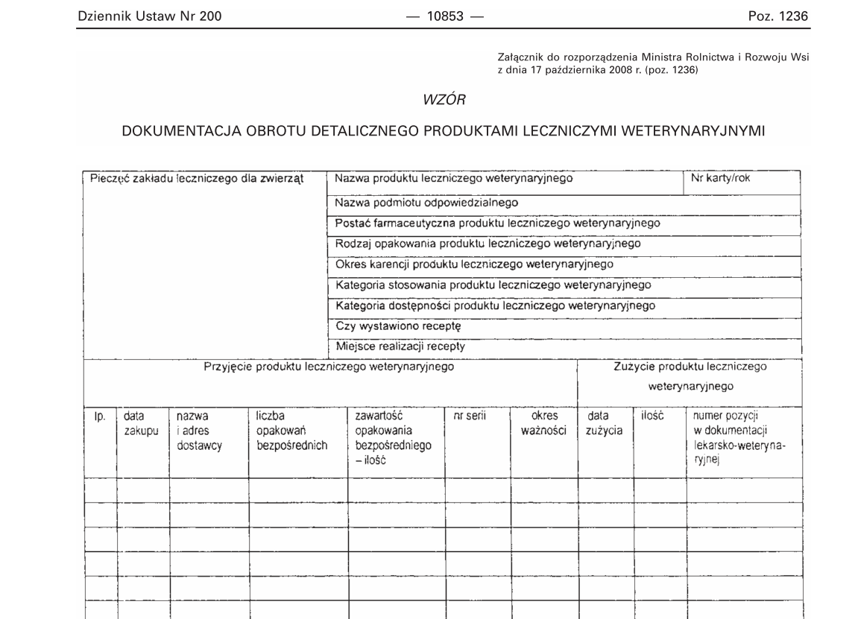
15
Notes:
15

Slide 16
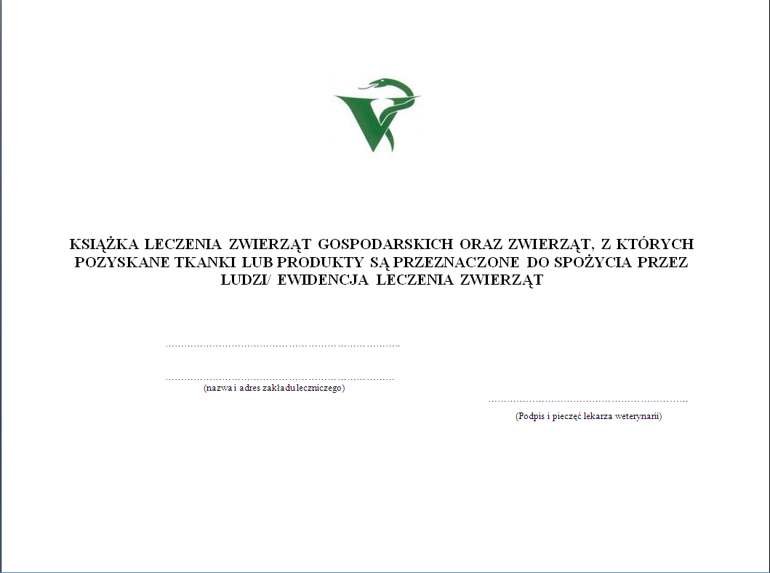

Slide 17
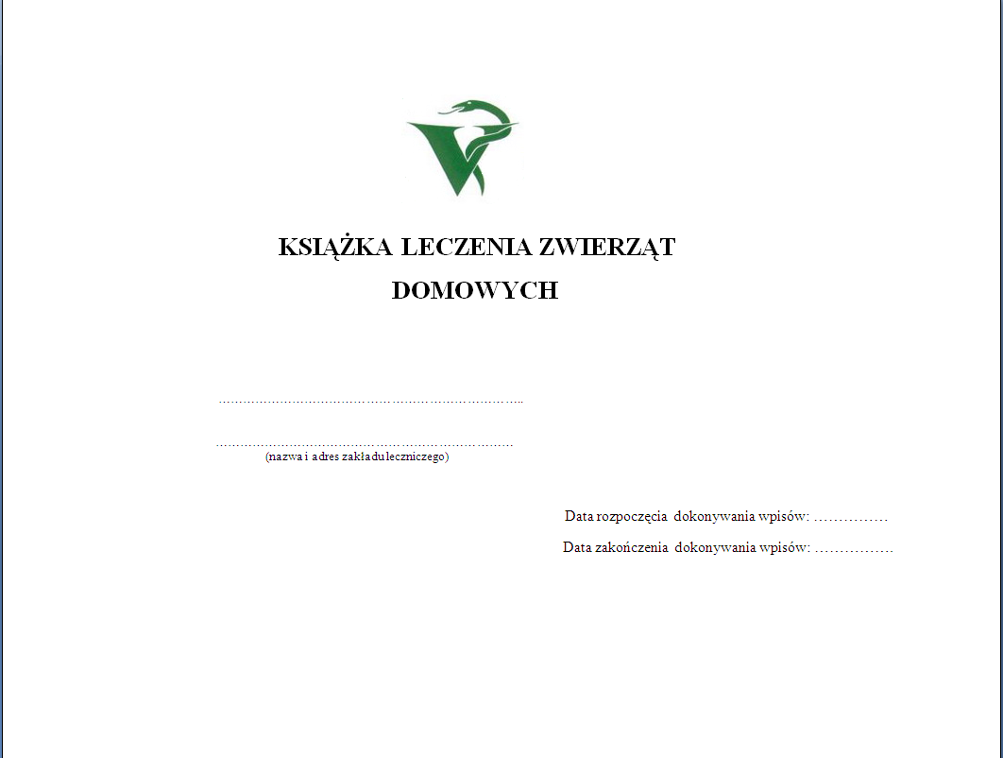

Slide 18
aktualnie
art. 53. ustawy o ochronie zdrowia zwierząt oraz zwalczaniu chorób zakaźnych zwierząt
Ewidencja leczenia zwierząt gospodarskich
1. Posiadacz zwierząt gospodarskich jest obowiązany do prowadzenia ewidencji leczenia zwierząt.
2. Lekarze weterynarii są obowiązani do prowadzenia dokumentacji lekarsko-weterynaryjnej z wykonywanych zabiegów leczniczych i profilaktycznych oraz stosowanych produktów leczniczych i pasz leczniczych.
3. Lekarz weterynarii leczący zwierzęta dokonuje wpisów w ewidencji leczenia zwierząt.

Slide 19
propozycja
art. 53.
1. Lekarze weterynarii świadczący usługi lekarsko-weterynaryjne w ramach zakładu leczniczego dla zwierząt dokonują wpisów w prowadzonej dokumentacji leczenia zwierząt gospodarskich dotyczącej stosowanych produktów leczniczych i pasz leczniczych oraz wykonywanych zabiegów leczniczych i profilaktycznych w formie elektronicznej w systemie teleinformatycznym dostarczonym przez Inspekcję Weterynaryjną.
2. Posiadacz zwierząt gospodarskich ma dostęp do dokumentacji leczenia zwierząt gospodarskich, o której mowa w ust. 1, w systemie teleinformatycznym dostarczonym przez Inspekcję Weterynaryjną oraz wprowadza w tej dokumentacji dane, o których mowa w art. 108 ust. 2 lit. a, d i e rozporządzenia PE i R (UE) 2019/6.
datę pierwszego podania produktu leczniczego zwierzętom
imię i nazwisko lub firmę ora stały adres lub siedzibę dostawcy
dowód nabycia stosowanych produktów leczniczych

Slide 20
3. Posiadacz zwierząt gospodarskich potwierdza w terminie 5 dni od dokonania wpisu prawidłowość dokonanego przez lekarza weterynarii wpisu lub odmawia potwierdzenia prawidłowości dokonanego przez lekarza weterynarii wpisu w dokumentacji leczenia zwierząt gospodarskich, o której mowa w ust. 1, potwierdza, że przepisane lub nabyte produkty lecznicze lub pasze lecznicze zostaną zastosowane zgodnie z zaleceniami lekarza weterynarii, a także wprowadza zmiany w dokonanym przez lekarza weterynarii wpisie w zakresie daty pierwszego podania produktu leczniczego.

Slide 21
4. Dostęp do systemu teleinformatycznego dostarczonego przez Inspekcję Weterynaryjną dla posiadaczy zwierząt gospodarskich oraz lekarzy weterynarii jest nieodpłatny.
5. Administratorem danych osobowych przetwarzanych w systemie teleinformatycznym dostarczonym przez Inspekcję Weterynaryjną jest Główny Lekarz Weterynarii.

Slide 22
6. Dokumentacja leczenia zwierząt gospodarskich, o której mowa w ust. 1, zawiera w szczególności następujące informacje:
wymienione w art. 105 rozporządzenia PE i R (UE) 2019/6;
b) wymienione w art. 108 rozporządzenia PE i R (UE) 2019/6;
c) wymienione w rozporządzeniu wydanym na podstawie art. 57 ust. 4 rozporządzenia PE i R (UE) 2019/6;
d) datę i godzinę wykonania czynności lekarsko-weterynaryjnych;
e) rozpoznanie albo wstępne rozpoznanie choroby;
f) numer serii zastosowanego produktu leczniczego lub produktu leczniczego weterynaryjnego,
g) zabiegi lecznicze lub profilaktyczne, zalecenia lekarskie oraz uwagi,
h) wyniki badań,
i) potwierdzenie, że przepisane lub nabyte produkty lecznicze lub pasze lecznicze zostaną zastosowane zgodnie z zaleceniami lekarza weterynarii.

Slide 23
Książka Leczenia Zwierząt (KLZ) jest modułem IW-SYSTEMU umożliwiającym lekarzom weterynarii dokonywanie wpisów dotyczących leczenia zwierząt (głównie gospodarskich).
Lekarze weterynarii korzystający z systemów informatycznych zakładów leczniczych dla zwierząt będą mieli możliwość dokonywania wpisów o leczeniu zwierząt jak obecnie, w istniejących systemach informatycznych.
Będą jednak zobowiązani do przesyłania wybranych informacji o wpisie dotyczącym leczenia zwierząt do KLZ.
W celu ujednolicenia opisu zwierzęcia, posiadacza oraz produktu leczniczego systemy informatyczne zakładów leczniczych dla zwierząt będą miały możliwość pobierania informacji dotyczących zwierzęcia, posiadacza oraz produktu leczniczego z KLZ.

Slide 24
W przypadku podania produktu leczniczego wymagającego karencji tj. czasu niezbędnego od ostatniego dnia podania leku do momentu przeznaczenia zwierzęcia do uboju, KLZ musi automatycznie blokować możliwość wystawienia dokumentu o nazwie: „Łańcuch Żywnościowy”.
„Łańcuch Żywnościowy” musi zostać automatycznie odblokowany po okresie upłynięciu okresu karencji.

Slide 25
W przypadku niezgodności pomiędzy faktycznym posiadaczem zwierzęcia a posiadaczem zarejestrowanym w systemie IRZ ARIMR dokument „Łańcuch Żywnościowy” również będzie zablokowany, a odpowiedni komunikat przesłany do IRZ ARIMR.
„Łańcuch Żywnościowy” odblokowany może zostać, po wyjaśnieniu niezgodności, „ręcznie” przez lekarza weterynarii prowadzącego leczenie zwierząt.
W przypadku leczenia zwierzęcia, które nie jest zarejestrowane w IRZ ARIMR, „Łańcuch Żywnościowy” jest blokowany, a odpowiedni komunikat musi być wysłany do IRZ ARIMR.
Po zarejestrowaniu zwierzęcia, po przedstawieniu właściwej informacji lekarzowi weterynarii, będzie istniała możliwość odblokowania „Łańcucha Żywnościowego”.

Slide 26
Po połączeniu z Centrum Systemów Informacyjnych Ochrony Zdrowia, IW-system umożliwi zaproponowanie lekarzowi okresu karencji automatycznie w oparciu o kartę charakterystyki zastosowanego produktu leczniczego.
Po połączeniu modułu z modułem ULW, pozwoli na weryfikację, czy nie istnieje konflikt interesów, jeżeli ten sam lekarz prowadził leczenie zwierząt, a później wykonuje czynności urzędowe zlecone przez PLW np. w rzeźni.

Slide 27
KLZ zawiera moduł analityczny dostępny dla Inspekcji Weterynaryjnej (IW) służący do przygotowywania raportów.

Slide 28
Moduł systemu służący do wystawiania recept elektronicznych przez lekarzy weterynarii.
Działający podobnie jak aplikacja e-Recepta na rynku leków dla ludzi, umożliwiająca realizację recepty na podstawie PINu otrzymanego sms-em oraz swojego numeru PESEL (lub NIP dla podmiotów gospodarczych).
Moduł ten umożliwi lepsze monitorowanie leków przepisywanych zwierzętom, a tym samym bezpieczeństwa żywności.
Zapis leków na e-Receptę będą tworzyły historię leczenia w KLZ. Do systemu będą miały dostęp (poza osobami z IW) lekarze weterynarii oraz apteki ogólnodostępne i hurtownie farmaceutyczne.

Slide 29
Do dnia 1 października 2023 roku potwierdzanie wpisów w KLZ może być realizowane na dotychczasowych zasadach (wersja papierowa).

Slide 30
4. zbieranie i usuwanie odpadów weterynaryjnych produktów leczniczych
art. 117 rozporządzenia (WE) nr 2019/6
Zbieranie i usuwanie odpadów weterynaryjnych produktów leczniczych
Państwa członkowskie zapewniają stosowanie odpowiednich systemów zbierania i usuwania odpadów weterynaryjnych produktów leczniczych.

Slide 31
projekt
Zbieranie i usuwanie odpadów weterynaryjnych produktów leczniczych stosowanych u zwierząt
art. 164. Odpady weterynaryjne produktów leczniczych stosowanych u zwierząt są zbierane i usuwane na zasadach określonych w ustawie z dnia 14 grudnia 2012 r. o odpadach (Dz. U. z 2020 r. poz. 797, 875 i 2361)

Slide 32
Pozostałości po lekach weterynaryjnych nienadające się do wykorzystania w wyniku przeterminowania, uszkodzenia itp. zaliczane są do odpadów weterynaryjnych, zgodnie z katalogiem odpadów do podgrupy 18 02.
Odpady po lekach weterynaryjnych to przede wszystkim resztki leków w blistrach, fiolkach i ampułkach.
Pozostałości leków zaliczane do odpadów weterynaryjnych powstają również w wyniku stłuczenia pojemnika z lekiem bądź jego rozlania czy rozsypania.

Slide 33
Tabela 1.Podział odpadów weterynaryjnych na poszczególne kody zgodnie z katalogiem odpadów
18 Odpady medyczne i weterynaryjne (z wyłączeniem odpadów kuchennych i restauracyjnych niezwiązanych z opieką zdrowotną lub weterynaryjną)
18 02 Odpady z badań, diagnozowania, leczenia i profilaktyki weterynaryjnej
18 02 01 Narzędzia chirurgiczne i zabiegowe oraz ich resztki (z wyłączeniem 18 02 02)
18 02 02 Inne odpady, które zawierają żywe drobnoustroje chorobotwórcze lub ich toksyny oraz inne formy zdolne do przeniesienia materiału genetycznego, o których wiadomo lub co do których istnieją wiarygodne podstawy do sądzenia, że wywołują choroby u ludzi i zwierząt

Slide 34
18 02 07 Leki cytotoksyczne i cytostatyczne 18 02 08 Inne leki niż wymienione w 18 02 07

Slide 35
Leki weterynaryjne w zależności od właściwości dzielą się na dwie grupy: a) odpady weterynaryjne niebezpieczne, do których zaliczać będziemy kod 18 02 07, czyli leki stosowane w chemioterapii, podczas leczenia nowotworów oraz b) odpady weterynaryjne, klasyfikujące leki o kodzie 18 02 08, nieposiadające właściwości niebezpiecznych, czyli wszystkie pozostałe. Leki weterynaryjne o kodzie 18 02 07, będące odpadami weterynaryjnymi niebezpiecznymi, to odpady zawierające substancje chemiczne, o których wiadomo lub do których istnieją wiarygodne podstawy do przyjęcia, że powodują choroby niezakaźne u ludzi czy zwierząt lub mogą być źródłem skażenia środowiska. Zgodnie z wytycznymi należy je zbierać do pojemników lub worków jednorazowego użytku w kolorze żółtym. Z kolei pozostałe leki o kodzie 18 02 08 umieszcza się w pojemniku lub worku w kolorze innym niż czerwony czy żółty np. niebieskim. Worki takie umieszcza się w stelażach lub pojemnikach jedno- lub wielorazowego użytku.

Slide 36
W zakładzie leczniczym dla zwierząt należy opracować zasady postępowania z odpadami weterynaryjnymi, szczególnie gdy mamy do czynienia z tymi niebezpiecznymi. Za kontrolę i nadzór nad ewidencjonowaniem i magazynowaniem odpadów, w tym za właściwą gospodarkę lekami weterynaryjnymi, odpowiedzialna jest osoba kierująca zakładem leczniczym dla zwierząt. Kierownik zakładu leczniczego dla zwierząt powinien również zadbać, aby każdy pracownik mający styczność z odpadami tego typu zapoznał się z tymi procedurami, a następnie wdrożył je w swojej codziennej pracy. Dlatego tak istotne jest, aby w placówce, w której odpady weterynaryjne powstają, została opracowana i wdrożona procedura postępowania z nimi (w tym tymi w postaci leków weterynaryjnych) dotycząca ich odpowiedniej segregacji, magazynowania i utylizacji.

Slide 37
Jedyną dopuszczalną w naszym kraju metodą unieszkodliwiania leków weterynaryjnych (zarówno tych niebezpiecznych, jak i tych nieposiadających właściwości niebezpiecznych) jest termiczne przekształcanie na lądzie (tzw. metoda D10). Oznacza to, że leki weterynaryjne powinny być regularnie unieszkodliwiane poprzez ich spalenie w spalarniach odpadów niebezpiecznych. Zakłady lecznicze muszą prowadzić dokumentację przekazanych do utylizacji leków.

Slide 38
W Polsce dokumentację utylizacji leków prowadzi się w postaci protokołu przekazania produktu leczniczego – wyrobu medycznego do utylizacji. Zawiera on informacje dotyczące: a) nazwy podmiotu, który odpad przekazuje; b) datę sporządzenia; c) nazwy produktów leczniczych/wyrobów medycznych przekazanych do utylizacji, w tym: ilość, numer serii, termin ważności, numer faktury stanowiącej dowód zakupu oraz datę jej wystawienia; d) podpisy osób uczestniczących w obrocie przekazania ich do utylizacji: - podmiotu, który przekazuje, - osoby upoważnionej przez inspektora farmaceutycznego – dotyczy określonej grupy leków psychotropowych i odurzających oraz - przyjmującego te leki do utylizacji.

Slide 39
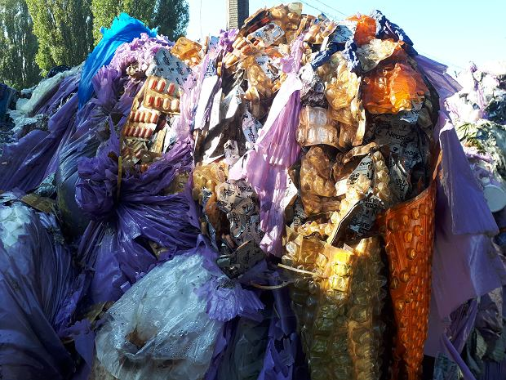
Dokumentem potwierdzającym oddanie leków odpowiednim podmiotom, mającym uprawnienia w tym zakresie, jest „karta przekazania odpadów”. Karta taka posiada jednak tylko kod i rodzaj odpadów, zgodny z katalogiem odpadów i nie można w niej wyszczególnić rodzajów przekazanych leków. Z tego też względu każde ich przekazanie do utylizacji powinno zostać pokwitowane sporządzeniem protokołu.

Slide 40
5. działania podejmowane przez Inspekcję Weterynaryjną w zakresie ochrony antybiotyków

Slide 41
Antybiotykooporność jest obecnie uważana za jedno z najważniejszych zjawisk dotyczących zdrowia publicznego. Proces ten jest rozpatrywany zarówno pod kątem stosowania antybiotyków u ludzi, jak i produktów leczniczych weterynaryjnych stosowanych u zwierząt. Problem walki z antybiotykoopornością dotyczy zarówno lekarzy medycyny ludzkiej, jak i lekarzy medycyny weterynaryjnej. Obie te grupy zawodowe muszą dokonać refleksji nad stosowaniem antybiotyków. W związku z faktem, że w najbliższym czasie nie możemy spodziewać się wprowadzenia na rynek nowych generacji antybiotyków, ochrona tych, które posiadamy w chwili obecnej, jest priorytetem dla państw członkowskich Unii Europejskiej.

Slide 42
Biorąc pod uwagę narastającą antybiotykooporność oraz mając na względzie konieczność podjęcia działań mających na celu rozważne stosowanie antybiotyków w medycynie weterynaryjnej, Inspekcja Weterynaryjna podejmuje następujące działania:

Slide 43
Regularny nadzór i kontrole oporności na antybiotyki w przypadku zwierząt przeznaczonych do produkcji żywności i zwierząt domowych. Główny Lekarz Weterynarii w oparciu o współpracę z Państwowym Instytutem Weterynaryjnym- Państwowym Instytutem Badawczym w Puławach prowadzi od 2014 roku monitoring oporności bakterii występujących u zwierząt (Salmonella, E. coli, Campylobacter) na środki przeciwbakteryjne. Od roku 2015 w proces monitoringu antybiotykooporności włączyła się również Inspekcja Sanitarna. w roku 2021 ~ 86 000 EUR

Slide 44
Program badania wody stosowanej do pojenia zwierząt gospodarskich na obecność pozostałości antybiotyków realizowany przez Inspekcję Weterynaryjną. Corocznie pobieranych jest ok. 4000 próbek wody do badań laboratoryjnych. Każdorazowo w przypadku stwierdzenia pozostałości antybiotyków w wodzie powiatowi lekarze weterynarii wydają decyzje administracyjne o zablokowaniu stada zwierząt oraz nakazujące czyszczenie linii przeznaczonej do pojenia zwierząt. Decyzja o zablokowaniu stada ma na celu uniemożliwienie wprowadzania zwierząt do obrotu, dzięki czemu istnieje możliwość kontroli, czy zwierzęta w sposób nielegalny nie zostały sprzedane do dalszej hodowli lub rzeźni. Monitoring wody prowadzony jest w gospodarstwach utrzymujących drób (kury, indyki, kaczki) oraz trzodę chlewną.

Slide 45
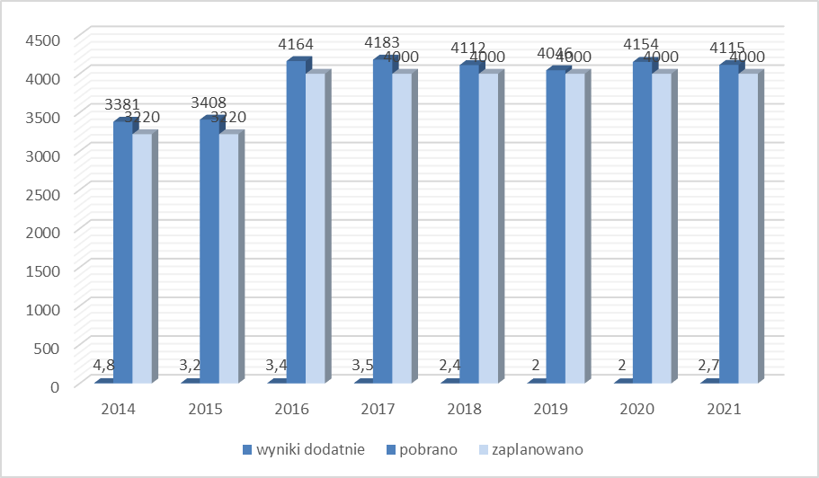

Slide 46
Monitoring na obecność antybiotyków w produktach pochodzenia zwierzęcego oraz w paszach
W obu przypadkach niezgodności są stwierdzane bardzo rzadko.
Badania kontrolne pozostałości substancji przeciwbakteryjnych z grupy B1 i B2 w żywności pochodzenia zwierzęcego i paszach obejmują corocznie ok. 12000 prób.
Otrzymane wyniki badań laboratoryjnych wskazują jedynie na 0,25% próbek niespełniających wymagań w tym zakresie.
Każdorazowo w przypadku otrzymania pozytywnego podejmowane są stosowane działania administracyjne. W rezultacie prowadzonych działań Inspekcja Weterynaryjna przeprowadza wzmożone kontrole w gospodarstwie, w którym zidentyfikowano próbę dodatnią.

Slide 47
Nadzór nad obrotem i stosowaniem produktów leczniczych weterynaryjnych w ok. 125 hurtowniach produktów leczniczych weterynaryjnych, w ok. 7500 zakładach leczniczych dla zwierząt oraz w ok. 6500 podmiotów prowadzących obrót weterynaryjnymi produktami leczniczymi wydawanymi bez przepisu lekarza (OTC)
Corocznie Inspekcja Weterynaryjna przeprowadza ok. 1300 kontroli w/w podmiotów sektora farmaceutycznego
Kontrole wykazują, że największym problemem lekarzy weterynarii jest prowadzenie dokumentacji lekarsko-weterynaryjnej (eKLZ cos zmieni?)
Kontrolowane są także gospodarstwa w zakresie obecności i stosowania antybiotyków, w tym w szczególności kwestie związane z zachowaniem przez hodowców zwierząt gospodarskich właściwego okresu karencji po zastosowaniu produktów leczniczych weterynaryjnych

Slide 48
Corocznie jest publikowany raport Europejskiego Urzędu ds. Monitoringu Zużycia Antybiotyków w Weterynarii (ESVAC) dotyczący sprzedaży produktów leczniczych weterynaryjnych o działaniu przeciwbakteryjnym w krajach Unii Europejskiej.
Ogólne dane o sprzedaży przeciwbakteryjnych weterynaryjnych produktów leczniczych są podawane w tonach substancji czynnej. Dostępne są w podziale na substancje czynne i formy farmaceutyczne.
Dane dotyczące sprzedaży weterynaryjnych produktów leczniczych przeciwbakteryjnych u zwierząt przeznaczonych do produkcji żywności zostały znormalizowane i wyrażone w mg substancji czynnej na Population Correction Unit - Współczynnik Korekcyjny Populacji PCU (mg/PCU).

Slide 49
Sprzedaż przeciwbakteryjnych produktów leczniczych weterynaryjnych w latach 2012-2020 w Polsce kształtowała się następująco:
Rok 2012 – 530,2 t
Rok 2013 – 578,9 t
Rok 2014 – 581,2 t
Rok 2015 – 582,5 t
Rok 2016 – 572,9 t
Rok 2017 – 751,6 t
Rok 2018 – 784,0 t
Rok 2019 – 840,6 t
Rok 2020 – 856,7 t

Slide 50
Tablets |  | All other pharmaceutical forms |  | Total | Total
Country | Tonnes | % of overall sales | Tonnes |  |  | % of overall sales
Austria | 0.61 | 1.4% | 43.66 | 98.6% | 44.27 | 100.0%
Belgium | 2.19 | 1.2% | 180.42 | 98.8% | 182.61 | 100.0%
Bulgaria | 0.09 | 0.2% | 44.55 | 99.8% | 44.64 | 100.0%
Croatia | 0.14 | 0.6% | 22.58 | 99.4% | 22.72 | 100.0%
Cyprus | 0.04 | 0.1% | 48.28 | 99.9% | 48.32 | 100.0%
Czech Republic | 1.13 | 2.8% | 39.35 | 97.2% | 40.47 | 100.0%
Denmark | 0.76 | 0.9% | 88.75 | 99.1% | 89.51 | 100.0%
Estonia | 0.15 | 2.6% | 5.71 | 97.4% | 5.86 | 100.0%
Finland | 0.91 | 10.2% | 8.03 | 89.8% | 8.93 | 100.0%
France | 16.54 | 4.0% | 394.37 | 96.0% | 410.91 | 100.0%
Germany | 10.76 | 1.5% | 684.59 | 98.5% | 695.36 | 100.0%
Greece | 0.47 | 0.4% | 108.38 | 99.6% | 108.85 | 100.0%
Hungary | 0.31 | 0.2% | 136.12 | 99.8% | 136.43 | 100.0%
Iceland | 0.05 | 9.5% | 0.52 | 90.5% | 0.57 | 100.0%
Ireland | 0.96 | 0.9% | 102.94 | 99.1% | 103.90 | 100.0%
Italy | 7.37 | 1.1% | 689.29 | 98.9% | 696.65 | 100.0%
Latvia | 0.10 | 2.0% | 4.85 | 98.0% | 4.95 | 100.0%
Lithuania | 0.09 | 1.4% | 6.20 | 98.6% | 6.29 | 100.0%
Luxembourg | 0.10 | 5.8% | 1.58 | 94.2% | 1.68 | 100.0%
Malta | 0.09 | 4.9% | 1.71 | 95.1% | 1.79 | 100.0%
Netherlands | 2.94 | 1.8% | 156.38 | 98.2% | 159.32 | 100.0%
Norway | 0.38 | 7.5% | 4.68 | 92.5% | 5.06 | 100.0%
Poland | 3.45 | 0.4% | 853.23 | 99.6% | 856.68 | 100.0%
Portugal | 1.17 | 0.7% | 177.89 | 99.3% | 179.06 | 100.0%
Romania | 4.18 | 2.3% | 173.73 | 97.7% | 177.90 | 100.0%
Slovakia | 0.32 | 2.6% | 11.84 | 97.4% | 12.16 | 100.0%
Slovenia | 0.46 | 7.3% | 5.86 | 92.7% | 6.31 | 100.0%
Spain | 1.71 | 0.1% | 1244.52 | 99.9% | 1246.23 | 100.0%
Sweden | 0.69 | 7.3% | 8.72 | 92.7% | 9.41 | 100.0%
Switzerland | 0.69 | 2.4% | 27.66 | 97.6% | 28.35 | 100.0%

Slide 51
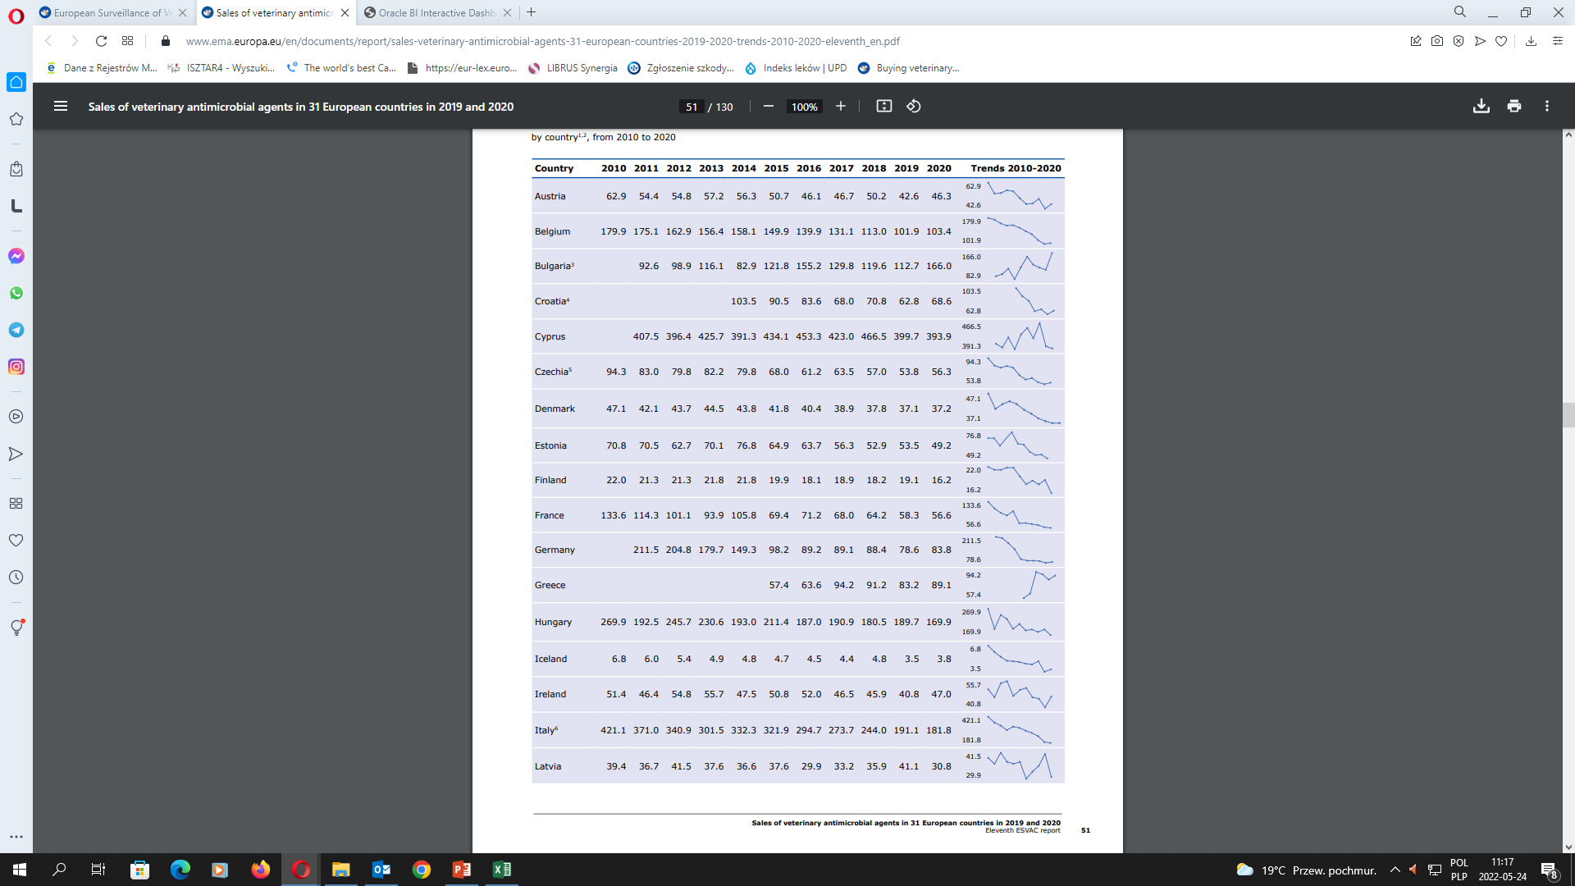

Slide 52
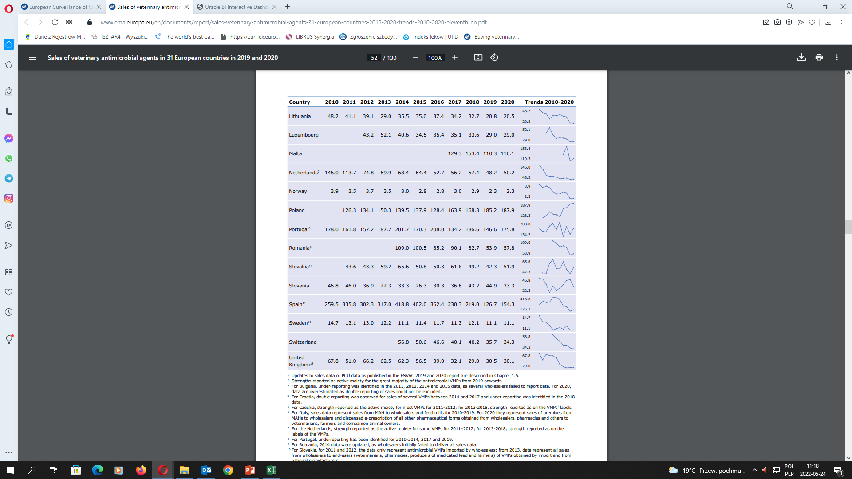

Slide 53
W związku z licznymi zapytaniami zarówno ze strony osób prywatnych, jak i lekarzy weterynarii wolnej praktyki, dotyczącymi możliwości podjęcia działań pomocowych służbom weterynaryjnym Ukrainy w celu zachowania zdrowia zwierząt oraz bezpieczeństwa publicznego poprzez m.in. zapewnienie dostaw weterynaryjnych produktów leczniczych lub pasz, Główny Inspektorat Weterynarii zwrócił się do Departamentu Bezpieczeństwa Żywności i Weterynarii Ministerstwa Rolnictwa i Rozwoju Wsi z prośbą o wskazanie rozwiązań umożliwiających realizację ww. działań.

Slide 54
W odpowiedzi na zapytanie przekazano do Głównego Inspektoratu Weterynarii informację, że zgodnie z przepisami ustawy o działach administracji rządowej i ustawy o współpracy rozwojowej – koordynację w zakresie pomocy humanitarnej na rzecz Ukrainy realizuje Minister Spraw Zagranicznych.
Ministerstwo Spraw Zagranicznych (MSZ) działa w tym zakresie wspólnie z innymi instytucjami państwa, w szczególności Kancelarią Prezesa Rady Ministrów (KPRM), Ministerstwem Spraw Wewnętrznych i Administracji (MSWiA) oraz Rządową Agencją Rezerw Strategicznych (RARS). Aby usprawnić i skoordynować zbieranie zgłoszeń pomocy humanitarnej, utworzone zostały dwa kanały komunikacji:
1. dla darczyńców krajowych - strona www.pomagamukrainie.gov.pl (i dostępny na niej formularz zgłoszeniowy)
2. dla darczyńców zagranicznych - adres mailowy InternationalAidUA@msz.gov.pl Skrzynka ta służyć ma zbieraniu informacji o wszelkich planowanych transportach humanitarnych, zgłaszanych przez placówki dyplomatyczne akredytowane w Polsce i inne podmioty zagraniczne.

Slide 55
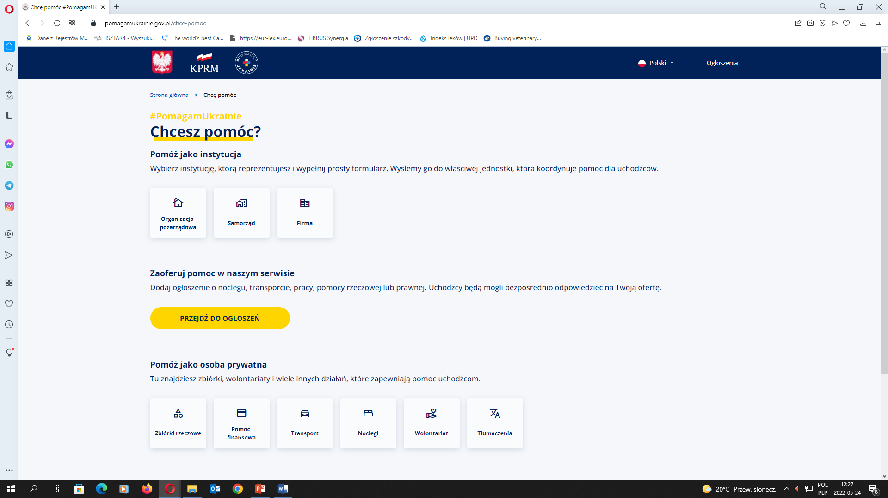
Przedsiębiorstwa zainteresowane udzieleniem pomocy stronie ukraińskiej w zakresie zaopatrzenia w produkty lecznicze weterynaryjne kontaktowały się bezpośrednio z instytucjami odpowiedzialnymi za organizację pomocy humanitarnej na rzecz Ukrainy poprzez dwa powyżej wskazane kanały dystrybucji.

Slide 56
Rządowy projekt ustawy o zmianie ustawy o Inspekcji Weterynaryjnej oraz niektórych innych ustaw (druk nr 2152)
Inspekcja pobiera opłaty w wysokości (…) za sprawowanie nadzoru nad:
- obrotem hurtowym produktami leczniczymi weterynaryjnymi prowadzonym w hurtowniach farmaceutycznych tych produktów,
- obrotem detalicznym produktami leczniczymi weterynaryjnymi prowadzonym w zakładach leczniczych dla zwierząt i ilością produktów leczniczych weterynaryjnych stosowanych w tych zakładach,
- obrotem detalicznym produktami leczniczymi weterynaryjnymi wydawanymi bez przepisu lekarza sprawowanym u przedsiębiorców prowadzących działalność w tym zakresie po zgłoszeniu wojewódzkiemu lekarzowi weterynarii,

Slide 57
Nadzór nad obrotem hurtowym produktami leczniczymi weterynaryjnymi prowadzonym w hurtowniach farmaceutycznych tych produktów:
1) trwający nie dłużej niż godzinę - 112,80
2) trwający dłużej niż godzinę:
a) za pierwszą godzinę - 112,80
b) za każde rozpoczęte 15 minut po upływie pierwszej godziny - 14,10

Slide 58
Nadzór nad obrotem detalicznym produktami leczniczymi weterynaryjnymi prowadzonym w zakładach leczniczych dla zwierząt i ilością produktów leczniczych stosowanych w tych zakładach:
1) trwający nie dłużej niż godzinę - 112,80
2) trwający dłużej niż godzinę:
a) za pierwszą godzinę - 112,80
b) za każde rozpoczęte 15 minut po upływie pierwszej - 14,10

Slide 59
Nadzór nad obrotem detalicznym produktami leczniczymi weterynaryjnymi wydawanymi bez przepisu lekarza, sprawowanym u przedsiębiorców prowadzących działalność w tym zakresie po zgłoszeniu wojewódzkiemu lekarzowi weterynarii:
1) trwający nie dłużej niż godzinę - 112,80
2) trwający dłużej niż godzinę:
za pierwszą godzinę - 112,80
b) za każde rozpoczęte 15 minut po upływie pierwszej godziny - 14,10

Slide 60
Dziękuję za uwagę.

